Slide 1
氣候變遷教學設計與分享
蕭人瑄 2023.9.12

Slide 2
聯合國氣候變遷綱要公約 (UNFCCC) 曾經在氣候變遷對開發中國家的衝擊、弱點與調適研究中繪製氣候變遷形成、特性與威脅概念圖
資料來源：
氣候變遷融入課程與教學／許民陽老師
Notes:
而聯合國氣候變遷綱要公約(United Nations Framework Convention on Climate Change，UNFCCC)則是一個國際性公約，這個公約把目標設定為「穩定大氣中溫室氣體濃度，避免對氣候系統造成危險人為干擾」，公約締約國家自從1995年開始每年召開COP會議來評估因應氣候變遷的進展。諸如此類的各種國際組織持續性地進行對氣候變遷所帶來衝擊可能和可行的因應方法，而目前國際間普遍的主要因應策略有兩種：減緩以及調適。

Slide 3
資料來源：
水利署電子報「氣候變遷_地球怎麼了？」
Notes:
減緩(Mitigation)是指藉由減少溫室氣體的排放或將溫室氣體吸收貯存的方式，來降低大氣中溫室氣體的含量，例如節能減碳、使用替代能源等。然而歷經多年全球各國的努力，溫室氣體排放量依舊持續攀升，減緩一途可說是緩不濟急。
而調適則是面對已無法改變的氣候變遷帶來的衝擊，人類需發展出全方面考量的問題解決能力，以積極適應越顯困難的新環境。目前調適這個因應方式已經是主流趨勢，全球各國都在發展各自較適切的國家策略，將調適納入長期政策規劃中。

Slide 4
12年國教課綱自然領域不同學習階段氣候變遷學習重點（教育部，2019）
國小階段（３－４年級）
1.一年四季氣溫會有所變化，天氣也會有所不同。氣象報告可以讓我們知道天氣的可 能變化。
2.天氣預報常用雨量、溫度、風向、風速等資料來表達天氣狀態，這些資料可以使用 適當儀器測得。
國小階段（５－６年級）
1.生物多樣性對人類的重要性，而氣候變遷將對生物生存造成影響。
2.人類的活動會造成氣候變遷，加劇對生態與環境的影響。
3.人類行為的改變可以減緩氣候變遷所造成的衝擊與影響。
採取緊急行動應對氣候變遷及其衝擊

Slide 5
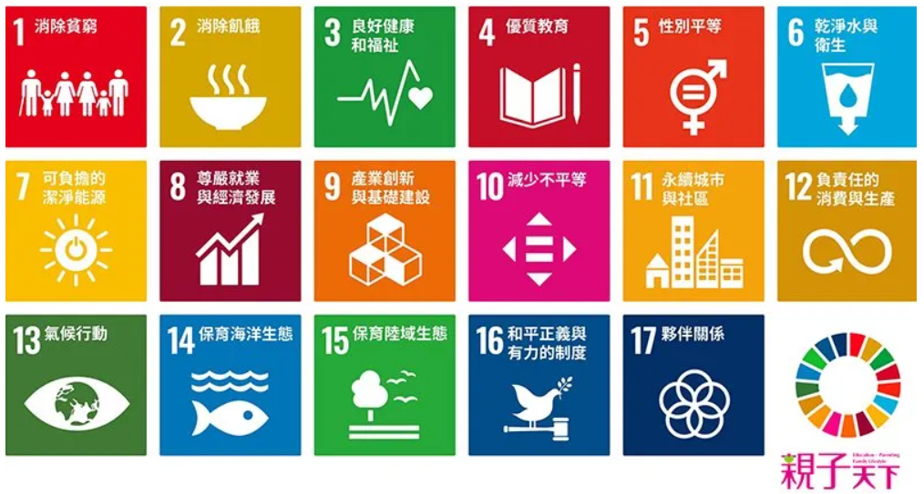
SDGs 是什麼？永續發展目標17項目標及台灣實例 (陳奕安，親子天下，2021.10.26)
聯合國兒童基金會出版的報告指出，「氣候風險就是兒童人權危機」……

Slide 6
SDGs 目標13：氣候行動
(陳奕安，親子天下，2021.10.26)
永續發展目標 SDGs 的第13項目標：「採取緊急行動應對氣候變遷及其影響」（Climate Action）。
全球現況：2021年7月是全球有史以來最熱的7月。根據聯合國「2021氣候變遷報告」，全球愈來愈熱已不可逆，洪水、乾旱、暴風雨等極端氣候破紀錄，將成為全球新常態。想了解更多？請見 【SDGs 目標 13 完整介紹】
親子共同行動推薦：
多吃蔬果少吃肉，從不浪費食物做起（怎麼讓孩子多吃蔬菜？不用哄騙就讓孩子多吃蔬菜的秘訣）
吃當地食物，減少食物碳足跡
減少飛行、不搭乘郵輪，選擇碳排較少的交通或旅遊方式
看更多 SDGs 台灣案例：
王宣茹20歲，台版氣候少女：她的一個鍵盤行動促成全台塑膠吸管禁令
台灣青年響應全球氣候罷課 頂32度豔陽籲：守住氣溫增加少於1.5度

Slide 7
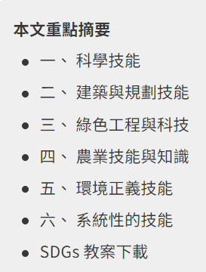
從台灣、到西歐到美東，一場暴雨、颶風就可以創造破歷史紀錄的水災。聯合國與世界經濟論壇都呼籲，未來生活在極端氣候中的孩子，需要打造「綠」能力！
(黃敦晴，翻轉教育，2023.5.3.)

Slide 8
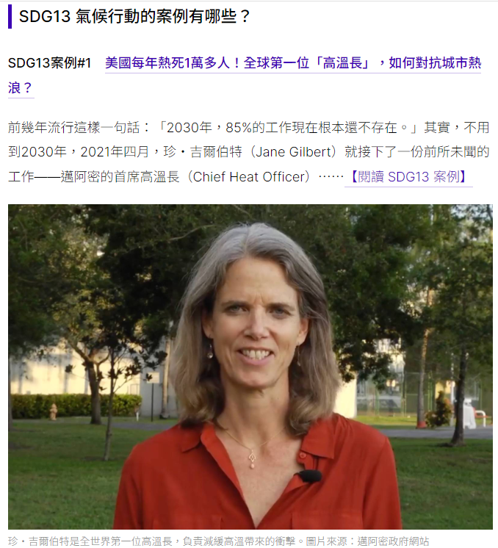
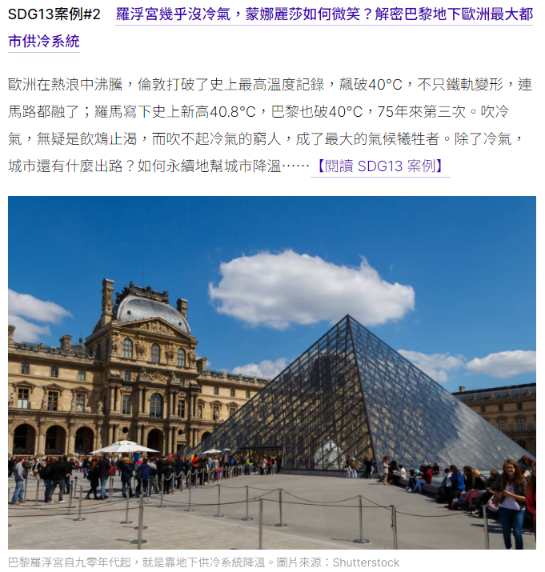
（未來城市編輯部，未來城市，2022.12.27）

Slide 9
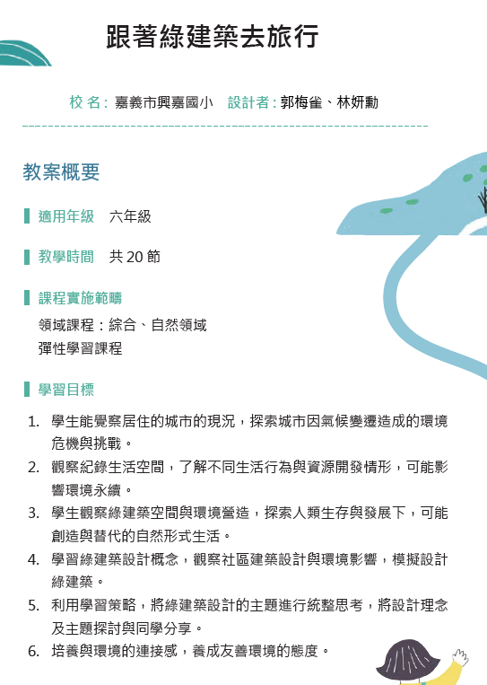
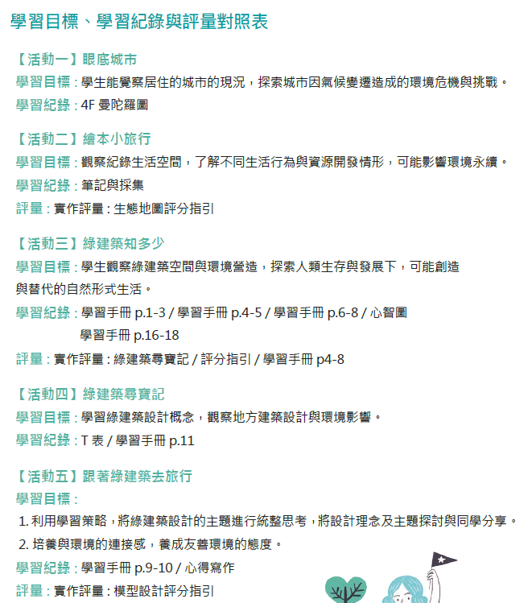
試問：城市中的「理想」生活為何？

Slide 10
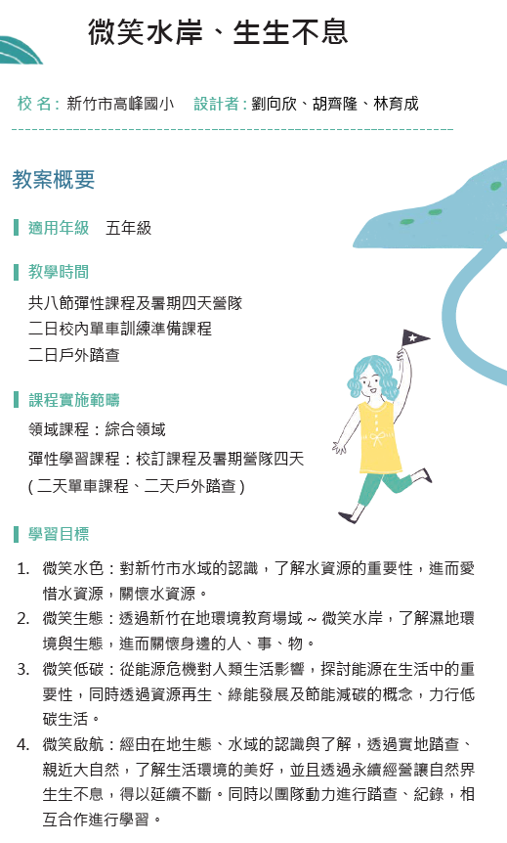

Slide 11
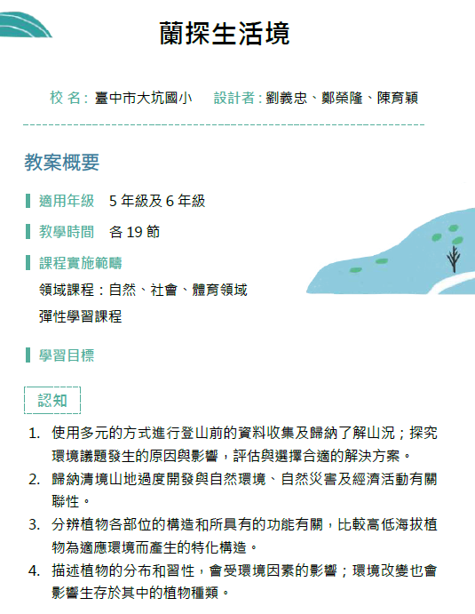
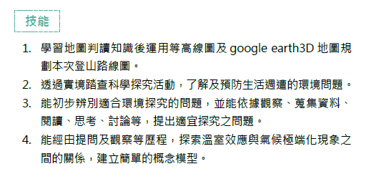
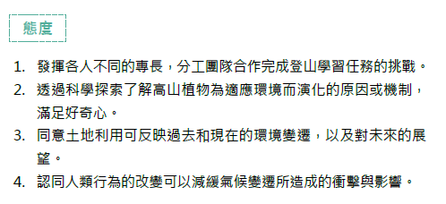

Slide 12
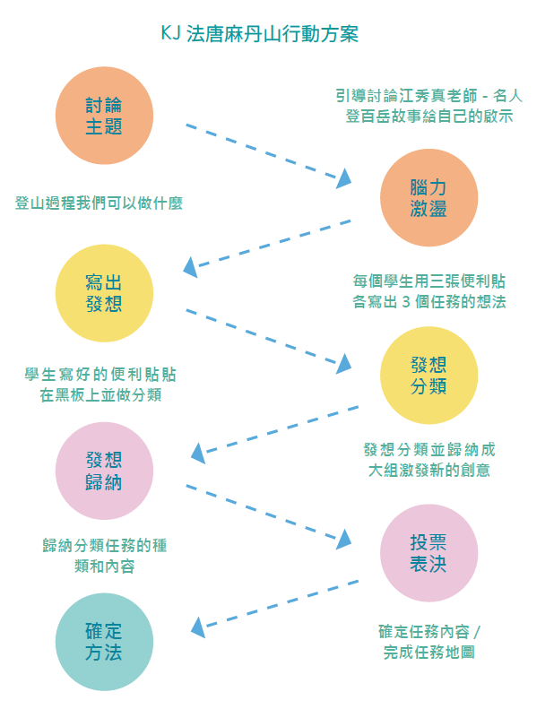
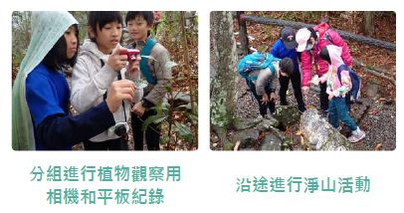
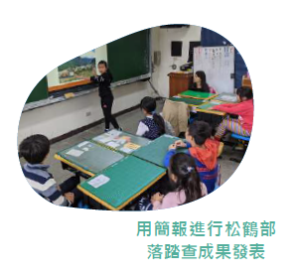
任務一：松鶴之淚~
任務二：植物的故事~
任務三：無痕山林~

Slide 14
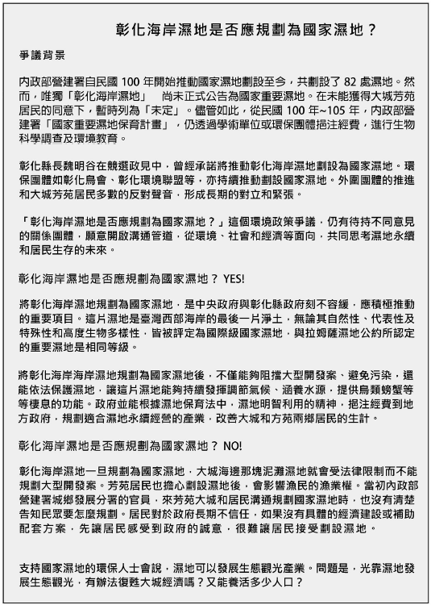
SAC的學習流程：
建立安全與尊重的課堂氛圍
進入SAC程序：
步驟一：導論
步驟二：仔細閱讀文本
步驟三：釐清
步驟四：立場陳述
步驟五：轉換立場
步驟六：自由討論
步驟七：全班總結討論
步驟八：學生反思
課程總結
SAC操作(by詹允文老師)

Slide 15
Let’s 課程構想書一下
當我們構思一個氣候變遷課程時：
1. 要談什麼主題？（乾旱？災害？森林？水土保持？）
採用什麼角度？（減緩？調適？）
2. 想要達到什麼目標？
3. 若要達到這個目標要做什麼？有什麼活動？
4. 怎麼評量？

Slide 16
參考資料：
SDGs 是什麼？永續發展目標17項目標及台灣實例
SDGs 目標13｜完備減緩調適行動，以因應氣候變遷及其影響
GreenPeace氣候變遷及環境教育平台
面對未來，打造孩子迎戰氣候變遷的「綠能力」
表單上傳
氣候變遷教學資訊平台-中小學教材
氣候變遷教學資訊平台

Slide 17
學習氣候變遷的重點之一，就是要增加韌性！
～拆解步驟、建立關係～

